Slide 1
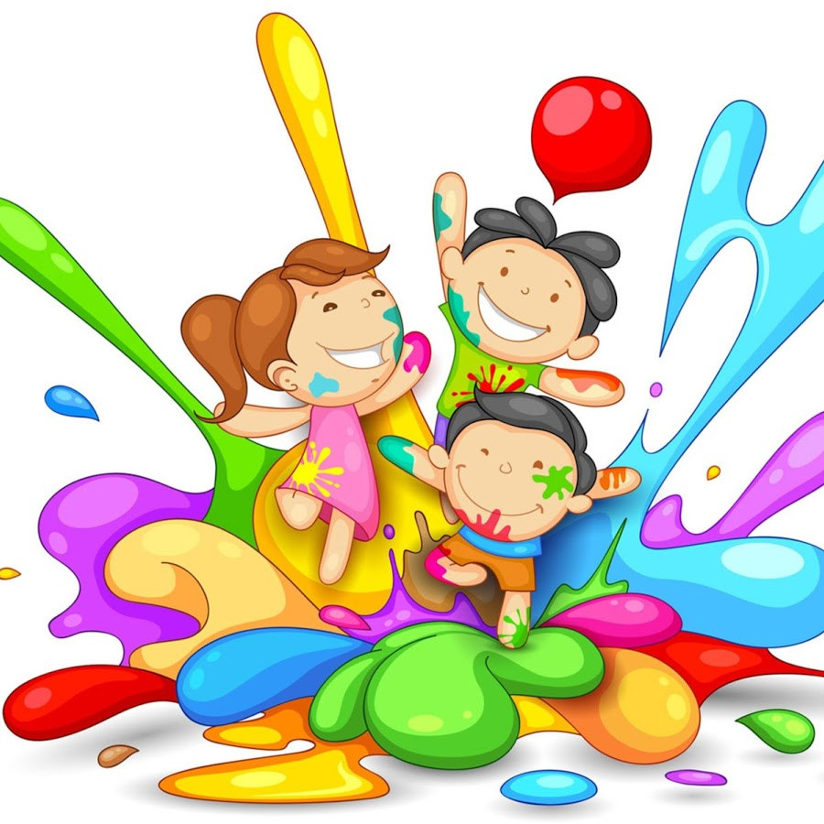
Консультация для родителей:
«Роль творчества в становлении личности ребенка»
Положительное влияние творчества на личность ребенка трудно переоценить. Подчиняясь вдохновению, дети познают мир, учатся самовыражению, нестандартно мыслят, замечая детали и выделяя главное. И учатся слушать и слышать себя: свои чувства, мысли, желания.
Подготовила Кравчук Н.А.

Slide 2

Творчество оказывает комплексное воздействие на развитие ребенка
декоративно-прикладное творчество развивает мелкую моторику, способствует интеллектуальному развитию;
ребенок эстетически развивается. У него формируется художественно-эмоциональное восприятие мира;
формируется самосознание и самооценка, восприятие самого себя, своих потребностей и желаний;
развиваются все психические процессы: мышление, воображение, память, восприятие. Увеличивается концентрация произвольного внимания.
Самореализация ребенка в процессе творчества благоприятно влияет на его психологический комфорт.
Первые проявления творческой деятельности можно заметить достаточно рано, уже с полугода, если, конечно, создать для этого соответствующие условия. Если предоставить ребенку свободу деятельности с красками, то можно заметить, с каким интересом он будет манипулировать цветами и линиями, развивая фантазию и самостоятельность.

Slide 3
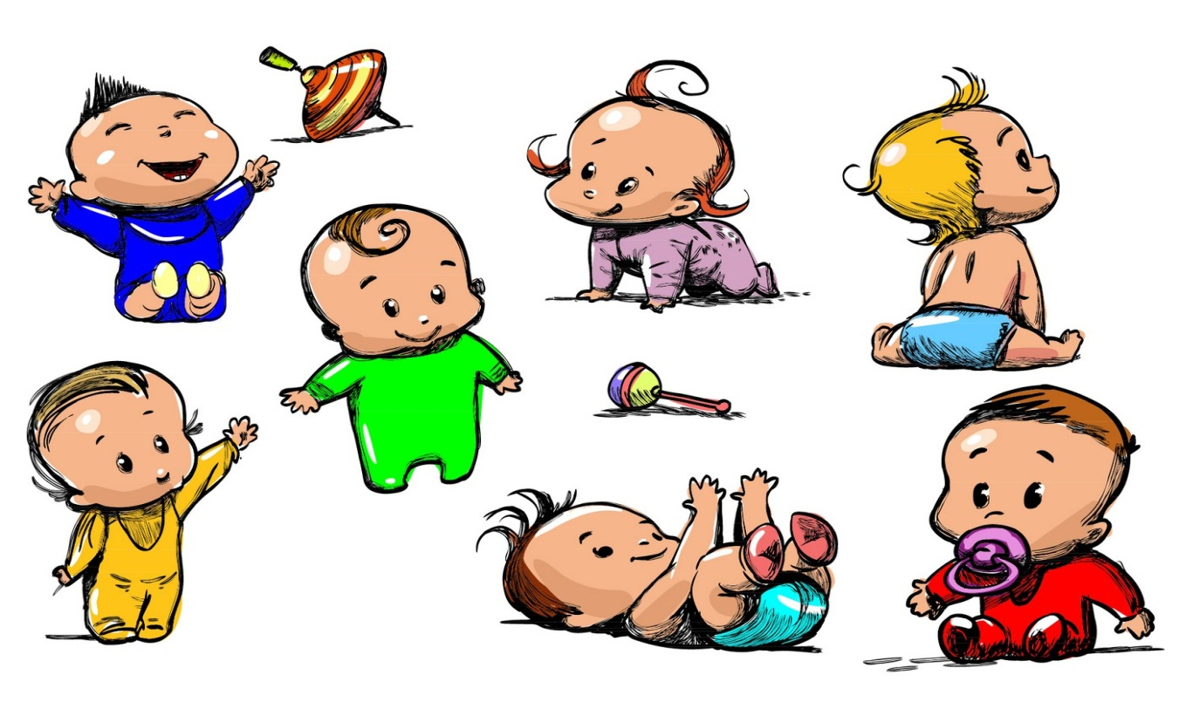
До года малыша интересуют краски. Они яркие и везде оставляют след. Правда, роль красок может играть каша, варенье, сок, а вместо кисти вполне подходят пальчики. Этот период нужно пережить, не перебить желания рисовать.
В этот период также большое значение имеет музыка. То, что мы называем «танцует», является свободным движением под музыку. Ребенок не копирует чьих-то движений, не боится выглядеть некрасиво. Он просто в музыке выражает себя. И здесь важно с младенчества формировать правильный музыкальный вкус. Мы не призываем слушать только Моцарта и Чайковского, но качество музыки должно быть высоким.

Slide 4
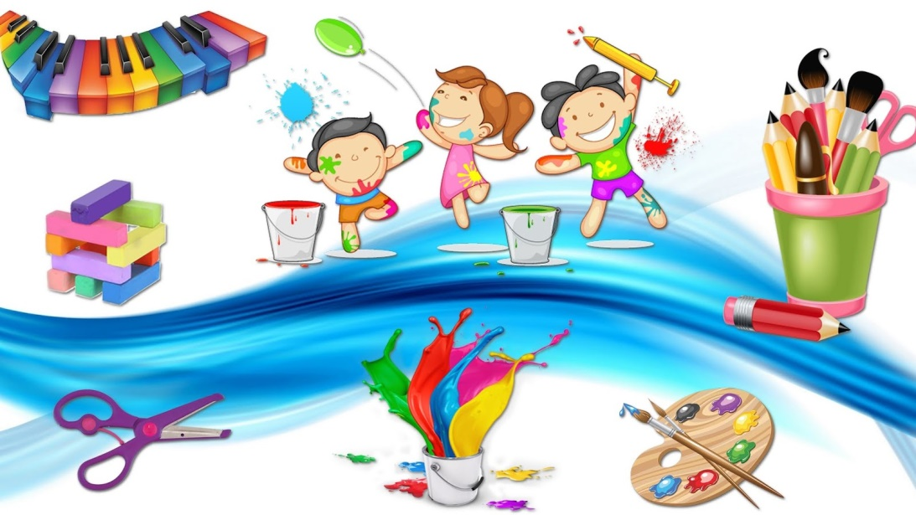
От года до трех лет ребенок уже может рисовать в пределах листа. Он еще не воспроизводит окружающий мир, но в его каракулях и кляксах можно узнать маму, папу, друзей, дом и многое другое. Выбор красок – по настроению. В этот период малыш уже начинает что-то строить и мастерить, а также активно напевает и двигается под музыку.
От трех до пяти лет ребенок с удовольствием берется за любой вид творчества. Ему нравится все, но не получив быстрый результат, он легко «остывает». Поэтому выбирать нужно доступные детям виды творчества под руководством опытных педагогов. Сложные виды искусства надо оставить на потом. В этом возрасте начинают проявляться способности к театральному искусству. Все дети учат стихи к празднику, но только некоторые удивительно передают интонационную выразительность.
В этом возрасте нужно предложить детям возможности технического творчества. Современная индустрия предлагает большое число разнообразных конструкторов, роботов, наборов для моделирования.

Slide 5
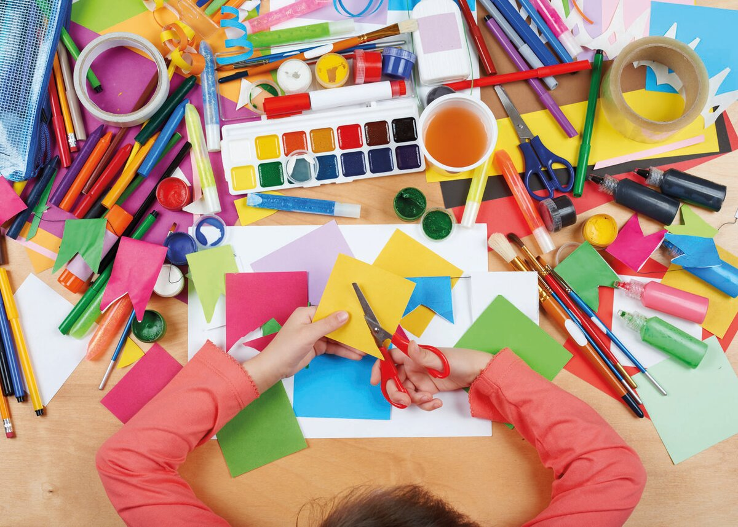
После пяти лет обычно становится ясно, что более интересно ребенку. Важно обратить внимание на развитие детского воображения, проявления себя. Обучение творческим техникам должно быть ненавязчивым. Каждый успех ребенка должен поощряться, но и недостатки нужно замечать и обсуждать. У ребенка должно формироваться адекватное отношение к творчеству и объективная самооценка.
Творческое развитие происходит как дома, так и в специальных студиях развития. Но, где бы ни занимался ребенок, ему чрезвычайно важна поддержка близких людей.

Slide 6
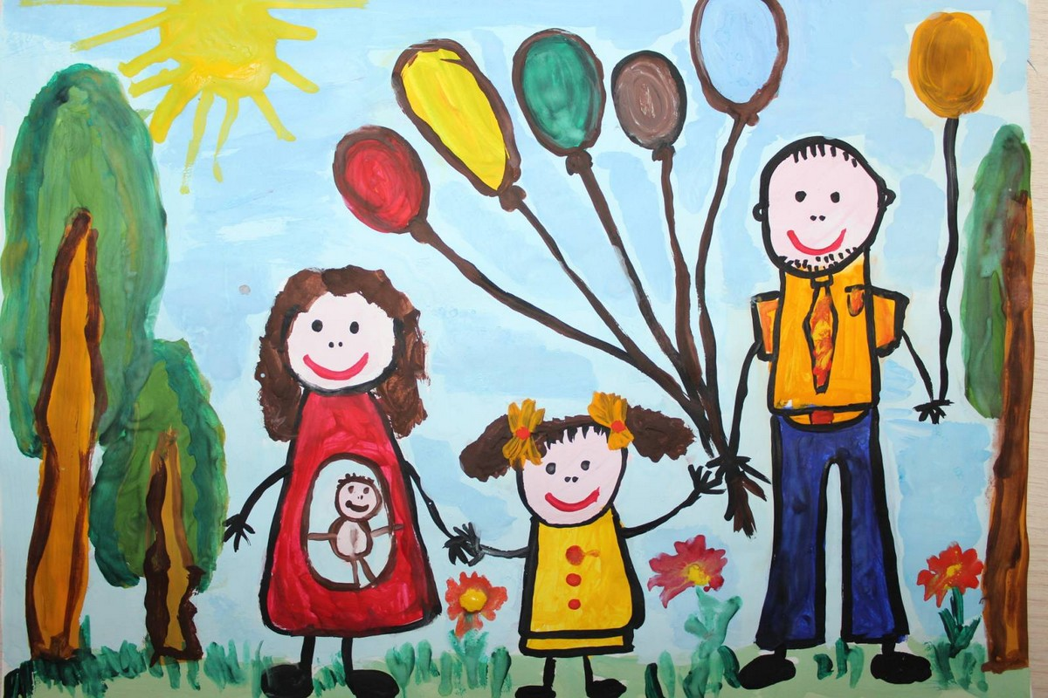
Список использованых источников
1. https://detkino.ru/node/19251
2. https://deti.mann-ivanov-ferber.ru/2020/08/03/kak-zanyatiya-tvorchestvom-vliyayut-na-razvitie-detej/
Спасибо за внимание !

